Slide 1

ĐỒ ÁN CHUYÊN NGÀNH KỸ THUẬT MÁY TÍNH 2021
ĐỀ TÀI:
XÂY DỰNG MÔ HÌNH NHẬN DIỆN BIỂN BÁO GIAO THÔNG
GVHD: ThS. TRẦN THỊ MINH HẠNH
SINH VIÊN: NGUYỄN BÁ NHÂN
LỚP: 17DT2

Slide 2
NỘI DUNG CHÍNH
Giới thiệu đồ án
Tổng quan quá trình thực hiện đồ án
Một số lý thuyết liên quan trong đồ án
Thực nghiệm
Kết quả
Hướng phát triển
Demo

Slide 3
GIỚI THIỆU ĐỒ ÁN
Xây dựng mô hình nhận diện biển báo giao thông
Mục tiêu nhận dạng được 12 loại biển báo khác nhau
Sử dụng model Retinanet

Slide 4
QUÁ TRÌNH THỰC HIỆN ĐỒ ÁN
Tìm hiểu một số lý thuyết liên quan
Nghiên cứu, tìm hiểu mô hình Retinanet sẽ sử dụng
Thu thập, xử lý dữ liệu
Train model
Thử nghiệm và đánh giá
Chỉnh sửa, hoàn thiện

Slide 5
MỘT SỐ LÝ THUYẾT QUAN TRỌNG

Slide 6
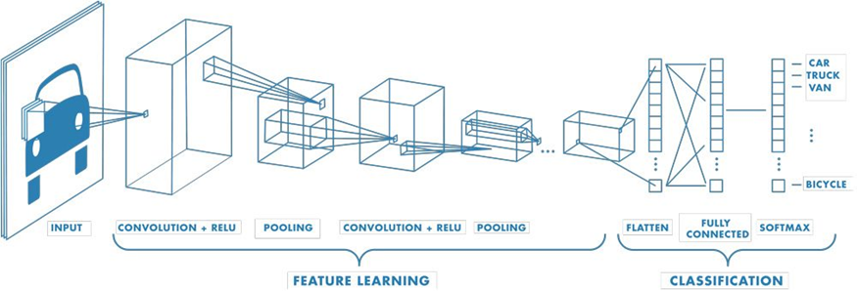
Convolutional Neural Network (CNN)
Convolutional Neural Network (CNNs – Mạng nơ-ron tích chập) là một trong những mô hình Deep Learning tiên tiến. Nó giúp cho chúng ta xây dựng được những hệ thống thông minh với độ chính xác cao.

Slide 7

FOCAL LOSS
Trong bài báo được trình bày vào tháng 1, 2018 tựa đề Focal Loss for Dense Object Detection, nhóm tác giả Tsung-Yi Lin, Priya Goyal,... của FAIR (Facebook AI research) đã công bố một hàm loss function mới mang tính đột phá trong việc cải thiện hiệu xuất của lớp mô hình one-stage detector trong object detection.

Slide 8
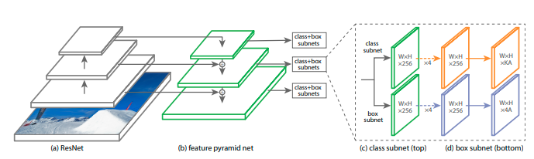
RETINANET
Retina Net là một mô hình giải quyết được vấn đề mất cân bằng trong phân phối giữa foreground và background trong các bài toán one-stage detection bằng cách sử dụng hàm focal loss thay cho cross entropy.
Cấu trúc của Retinanet:

Slide 9
THỰC NGHIỆM

Slide 10
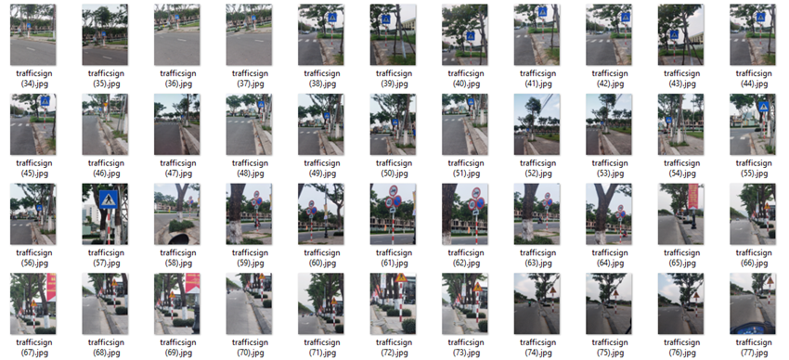
THU THẬP DỮ LIỆU
Dữ liệu được thu thập từ nhiều nguồn khác nhau:
Thu thập từ Internet
Chụp trên đường phố

Slide 11
XỬ LÝ DỮ LIỆU
NUM | CLASS
0 | No entry
1 | No parking
2 | No turning
3 | Max Speed 40
4 | Max Speed 50
5 | Max Speed 60
6 | Max Speed 70
7 | Max Speed 80
8 | Other prohibition
9 | Warning
10 | Mandatory
11 | Indication

Slide 12
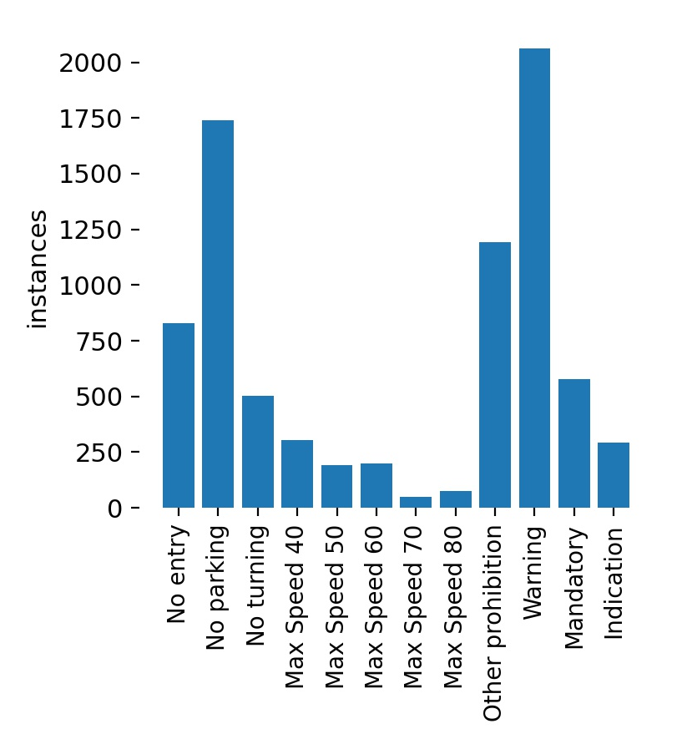
KẾT QUẢ SAU KHI DÁN NHÃN

Slide 13
CHIA DỮ LIỆU
 | SỐ LƯỢNG ẢNH | SỐ LƯỢNG OBJECT
TRAIN SET | 4010 | 8402
VALIDATION SET | 910 | 1645

Slide 14
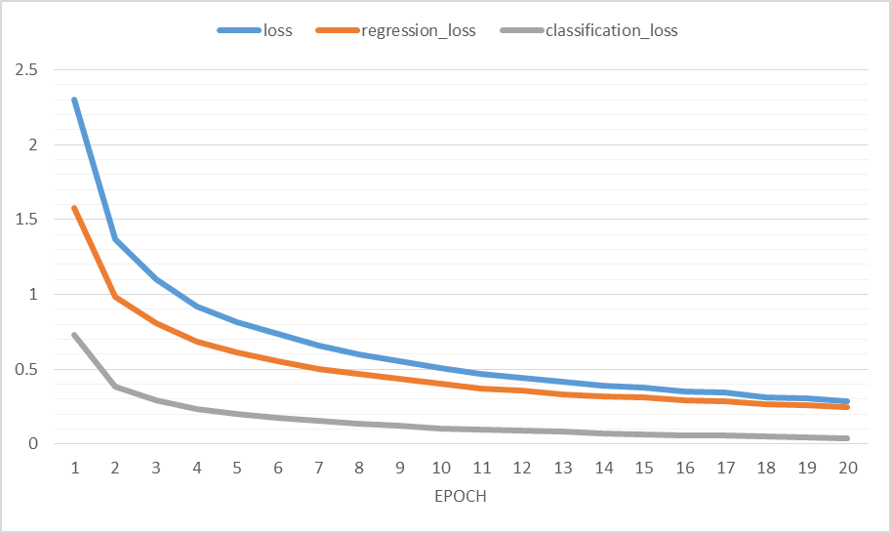
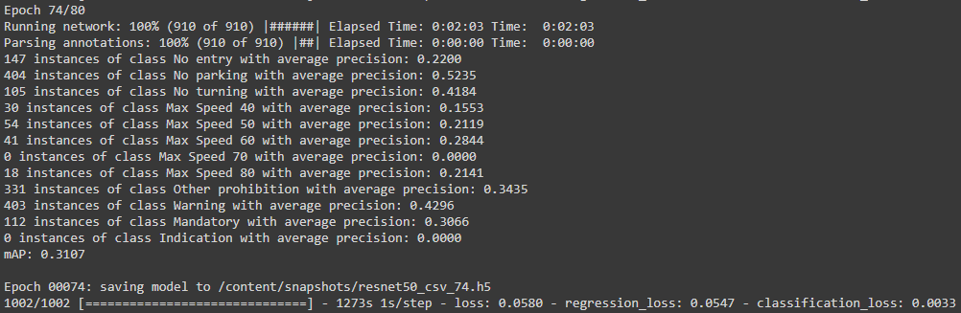
TRAINING

Slide 15
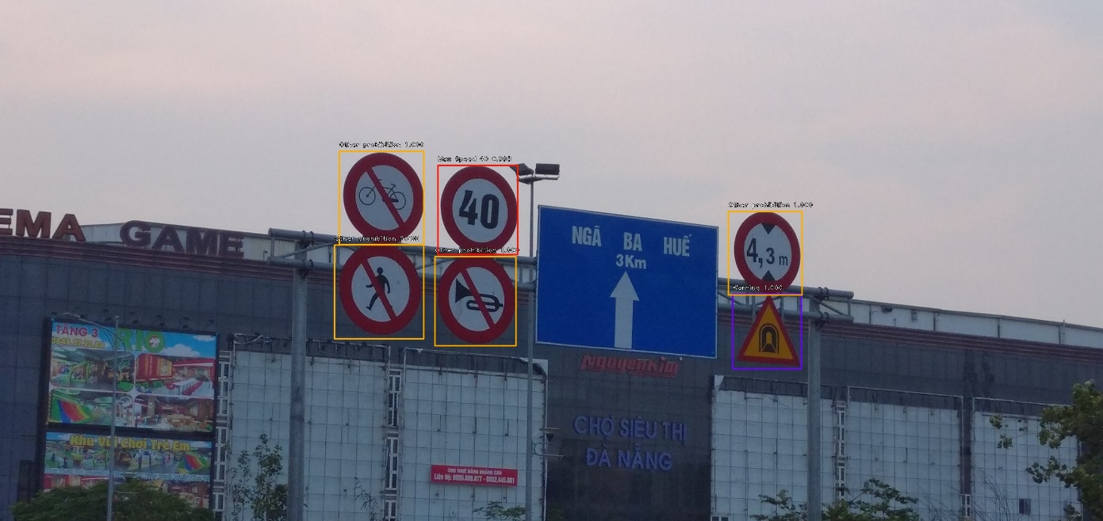
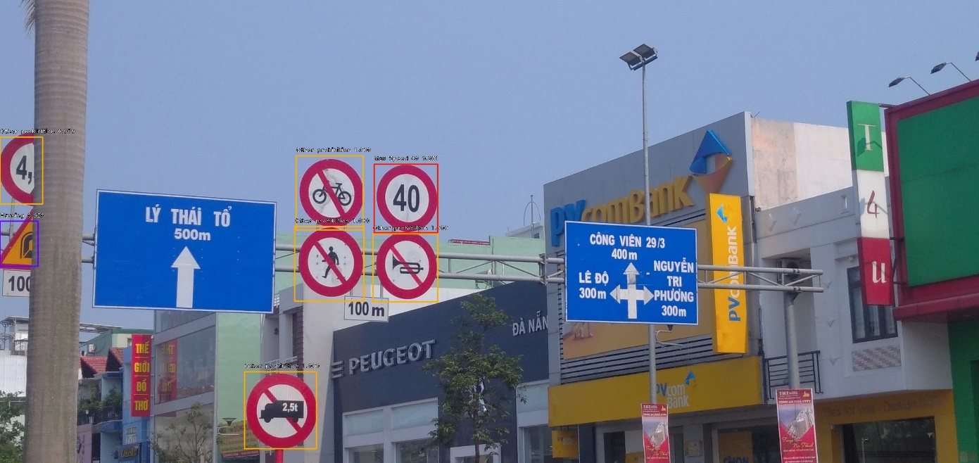
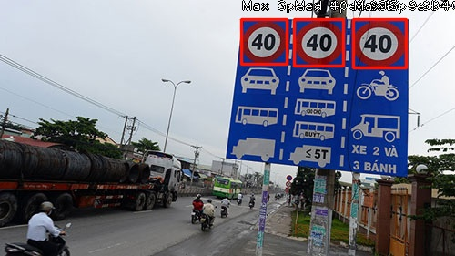
TESTING

Slide 16
KẾT QUẢ
Ưu điểm:
Khả năng phát hiện đối tượng và nhận dạng khá tốt, độ chính xác cao.
Dù tập dữ liệu rất không cân bằng nhưng mô hình vẫn phân lớp đối tượng khá chính xác, đây là ưu điểm có được nhờ sử dụng hàm focal loss. Nhờ vào đặc điểm này, chi phí thu thập và xử lý dữ liệu sẽ giảm đáng kể.
Khả năng ứng dụng thực tiễn cao, tiềm năng phát triển lớn. Có thể tích hợp vào nhiều hệ thống hỗ trợ lái xe như hỗ trợ lái tự động, cảnh báo vượt giới hạn tốc độ cho người lái xe,…

Slide 17
KẾT QUẢ
Hạn chế:
Tốc độ xử lý chậm, cần có GPU để tối ưu tốc độ xử lý
Do tập dữ liệu quá mất cân bằng (Class ít mẫu nhất chỉ có 59 mẫu trong tập train) dẫn đến khả năng phát hiện tương đối kém với một số class có số lượng mẫu thấp.
Số lượng loại biển báo nhận dạng được còn hạn chế, hiện tại chỉ tập trung vào các loại biển báo cấm.

Slide 18
HƯỚNG PHÁT TRIỂN
Nâng cao độ chính xác
Bổ sung thêm các loại biển báo khác vào mô hình, tăng lượng dữ liệu vào để nâng cao khả năng nhận dạng của mô hình.
Tăng khả năng nhận dạng trong điều kiện ánh sáng yếu
Tối ưu mô hình để tăng tốc độ xử lý, có thể ứng dụng được vào các hệ thống thực tế như camera hành trình, hệ thống tự động lái trên xe ô tô …

Slide 19
DEMO

Slide 20
THANK YOU
FOR LISTIONING

